Slide 1
Stromingen in de Psychologie
Periode 6 - Les 4

Slide 2
Programma
Herhaling vorige week
Humanisme
Carl Rogers
Positieve psychologie en opdracht
Afsluiting

Slide 3
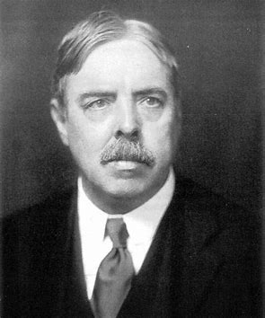
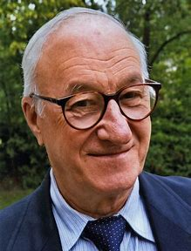
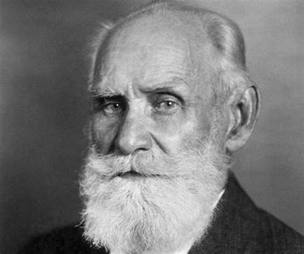
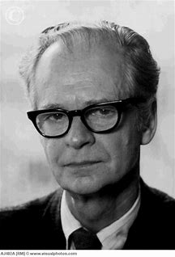
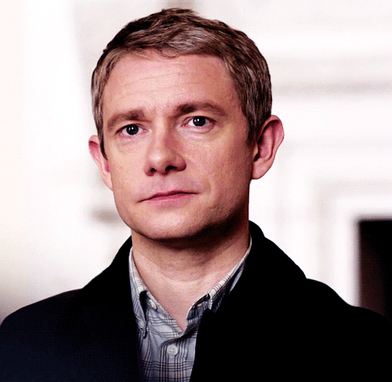
Vorige week…
Behaviorisme
Ivan Pavlov
John Watson
Edward Thorndike
Burrhus Skinner
Albert Bandura

Slide 4
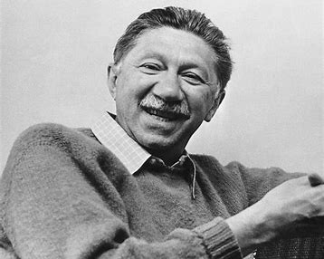
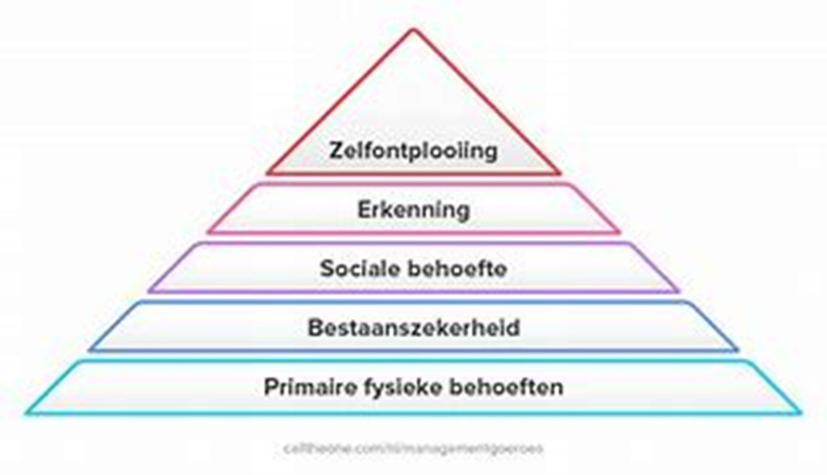
Humanisme - Abraham Maslow (1908-1970)
Binnen het Humanisme staat de persoonlijke groei van de mens centraal. De gedachte hierachter: een mens zou zich in volle vrijheid moeten kunnen ontwikkelen en zijn behoeften kunnen bevredigen.
Belangrijkste voorbeeld van het humanisme is de piramide van Maslow
Gedrag wordt verklaard vanuit deze theorie: het al dan niet kunnen bevredigen van verschillende behoeften

Slide 5
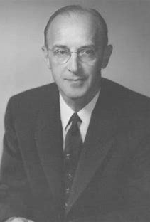
Carl Rogers (1902 – 1987)
Rogers beweert dat mensen van nature goed zijn en niet worden geleid door negatieve drijfveren. Ieder mens is daarbij uniek en de mens moet als één geheel beschouwd worden.
Hij heeft nogal wat teweeg gebracht in de geestelijke gezondheidszorg. Patiënt werd cliënt en de belevingswereld van de cliënt centraal.
Deze visie sluit goed aan bij de huidige methodieken, die gericht zijn op zelfredzaamheid en zelfregie.
De begeleider? Toont onvoorwaardelijke positieve waardering, accepteert en respecteert de cliënt en probeert zich in te leven.

Slide 6
Humanistische methoden
Opdracht:
Maak drietallen of groepjes van vier
Ga in je boek op zoek naar deze methodieken
Maak een eigen omschrijving van deze methodieken
Bedenk ook voor welke doelgroep deze methodieken geschikt zijn
Gordon-methode
Motiverende gespreksvoering
Validation
Gentle teaching

Slide 7
Humanistische methoden:
Gordon-methode Respectvolle communicatie op basis van gelijkwaardigheid. Je luistert actief en iedereen mag zichzelf zijn. Vooral ingezet bij kinderen.
Motiverende gespreksvoering Methode om mensen voor te bereiden op veranderingen. Empathie tonen, schenkt ze vertrouwen en gaat mee in de weerstand die ze voelen.
Validation Veel toegepast bij dementerenden. Je gaat mee in de beleving van de cliënt, zelfs als deze niet op de werkelijkheid berust.
Gentle teaching Gaat ervan uit dat mensen behoefte hebben aan verbondenheid, veiligheid, wederkerige, diepe en warme banden met anderen. Dit wordt veelal toegepast binnen de gehandicaptenzorg.

Slide 8
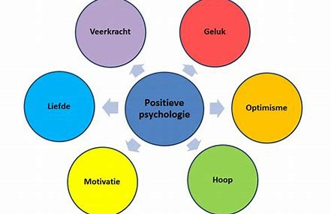
Positieve psychologie
Martin Seligman en Mihaly Csikszentmihalyi
Stroming, naast reguliere psychologie, gericht op:
Positieve ervaringen
Positieve eigenschappen
Positieve instituties

Slide 9
Opdracht
Verdiep je in positieve psychologie
Bedenk hoe jij positieve psychologie in kan zetten op jouw stageplek
Schrijf daarvoor een kort plan
Bespreek dit in tweetallen

Slide 10
Afsluiting
Wat is het bekendste voorbeeld van Humanisme?
Welke begrippen staan centraal in de positieve psychologie?
Volgende week: Cognitieve psychologie

